Slide 1
Trabajo Practico Nº1
Aprendizaje Colaborativo Soportado por Computadora
Aprendizaje Colaborativo

Slide 2
Actividad 2
Taxonomía 4
El líder/portavoz: Fabián Espeche
El secretario: Lorena Santos
El facilitador: Claudia Ávila
El cronometrador: Claudia/Lorena/Fabian

Slide 3
Actividad 4
Contextualización
Instituto Superior del Milagro Nª8207
Carrera: Técnico Superior en Análisis de Sistemas (3 años de duración )
Cátedra: Teleinformática
Curso: 2do Año (Segundo Cuatrimestre)
Carga Horaria: 4hs Semanales
Cantidad de estudiantes: 20 (Mayores de 18)
Unidad a trabajar: Unidad 2. HARDWARE DE REDES Y ESTRUCTURAS

Slide 4
Objetivos de la Unidad 2
Introducir al alumno en el reconocimiento de los componentes de hardware de red de datos.
Desarrollar competencias en el área de investigación y selección de material.
Identificar las interacciones de los principales componentes y sus funciones.
Desarrollar competencias para el trabajo colaborativo

Slide 5
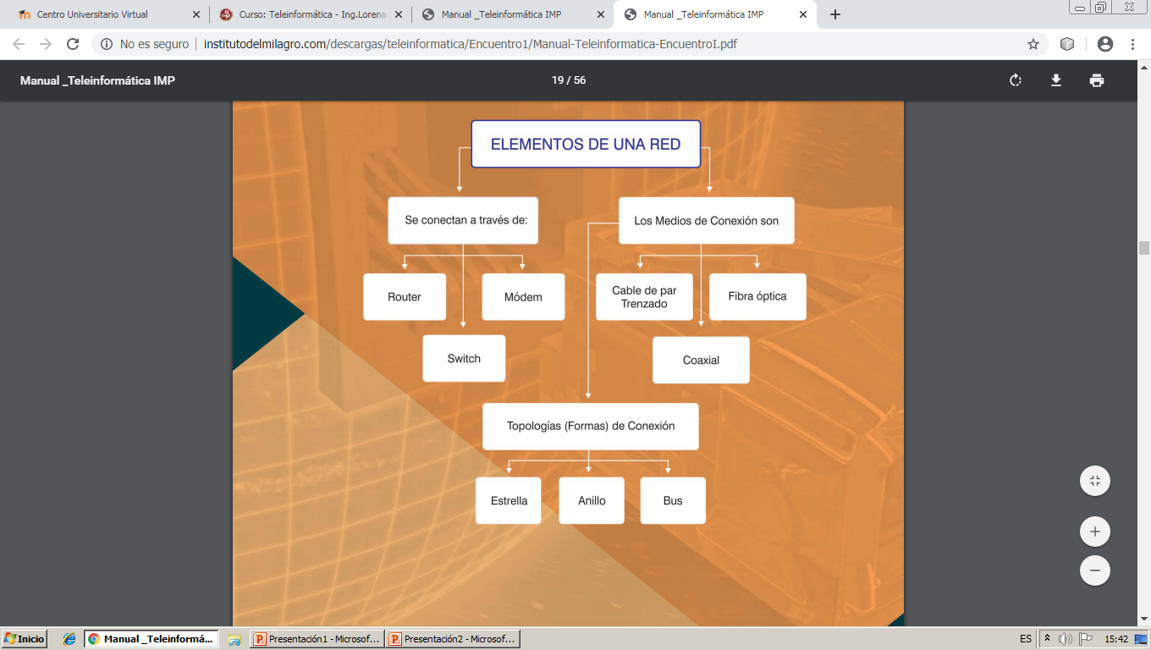
Mapa Conceptual Unidad 2

Slide 6
UNIDAD 2 - HARDWARE DE REDES Y ESTRUCTURAS
Placa de red.
Dispositivos de interconexión, Hub o Concentrador, Swith o Conmutador, Router o Encaminador.
Medios físicos, Cable Coaxial, Cable Twinaxial,
Cable Estructurado UTP y STP, Fibra ÓpticaMonomodo y Multimodo.
Topologías Físicas, Estrella, Bus, Anillo, Malla, Árbol o Jerárquica.
Topologías Lógicas, Ethernet, Token Ring. Red Cliente servidor y Red Peer to Peer, Descripción, Componentes, Funcionamiento.

Slide 7
Estrategias
Paso 1.
Explicar a los alumnos la modalidad de trabajo de la unidad 2.
Paso 2.
Conformar grupos de alumnos (Heterogéneos). Para ello se toma el listado de alumnos, del cual se toma el primero y el ultimo, segundo con el penúltimo y así sucesivamente.
Paso 3.
Se escribe en el pizarrón los 3 ejes principales de la unidad, Tema 1, tema 2 y tema 3.
Se los escribe en un papel y luego un integrante de cada grupo pasa a elegir un papel, en el cual esta el tema que corresponde desarrollar.

Slide 8
Paso 5.
Desarrollo del tema.
Los alumnos trabajan fuera y dentro del aula.
Desarrollo del cuestionario evaluativo. (Dicho cuestionario es realizado por los integrantes del grupo, y luego de la exposición se reparte a sus compañeros asistentes)
Se dedican 3 clases para tutorías y control del trabajo.
Paso 6.
Sorteo del orden de exposición.
Paso 7.
Exposición. Los alumnos exponen el tema, al finalizar reparten el cuestionario a sus compañeros y los evalúan.

Slide 9
Evaluación del Alumno
Cada alumno recibe una nota del grupo expositor, como asistente
El alumno expositor recibe una nota del docente.
Se realiza el promedio de ambas notas.
Se aplica la técnica de Estudio de Casos, donde los alumnos deberán integrar los contenidos del los tres temas proporcionando la solución al caso propuesto.
Luego se realiza un debate comparando las conclusiones de cada grupo, cerrando el tema con una conclusión final.

